Slide 1


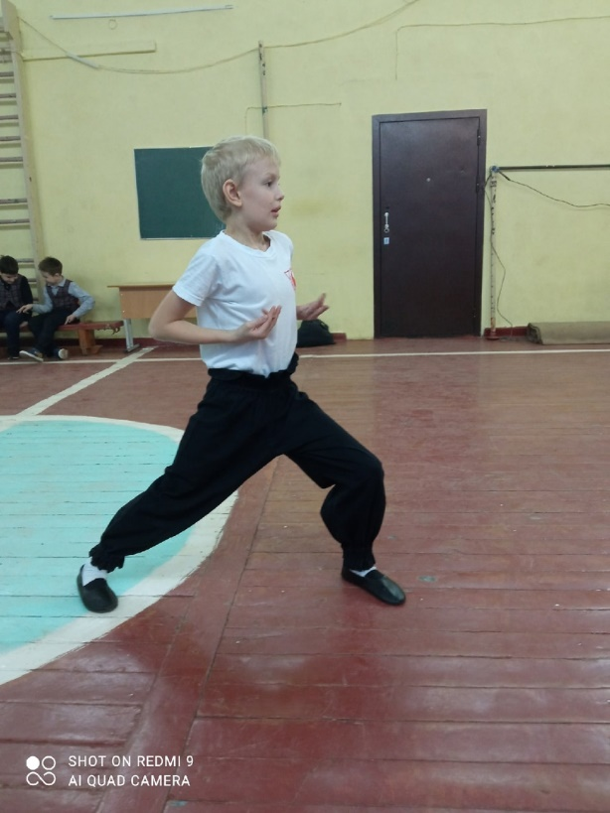
Исследовательский проект
«Кунг – Фу как философия и стиль здоровья»
Выполнил:
ученик 3 «б» класса МОУ СОШ № 6
Ковалевский Даниил
Научный руководитель:
учитель начальных классов МОУ СОШ № 6
Родных Екатерина Владимировна
Петрозаводск - 2024

Slide 2

«Чтобы понять философию кунг-фу, надо посетить Китай!»
Цель моей работы: узнать о системе Кунг-Фу и его влиянии на здоровье человека.
Объект исследования: система Кунг-Фу.
Предмет исследования: уникальность созданного в Китае Кунг-Фу.
Задачи:
- узнать интересные факты о Кунг-Фу и стране, где зародилась эта философия;
- раскрыть особенности китайского вида спорта – Кунг-Фу и его влияние на разные стороны жизни человека;
- провести среди одноклассников мастер-класс по разминке «Кунг-Фу».
Методы исследования: работа с различными источниками информации, наблюдение, анализ, сравнение, разработка и проведение мастер-класса.

Slide 3
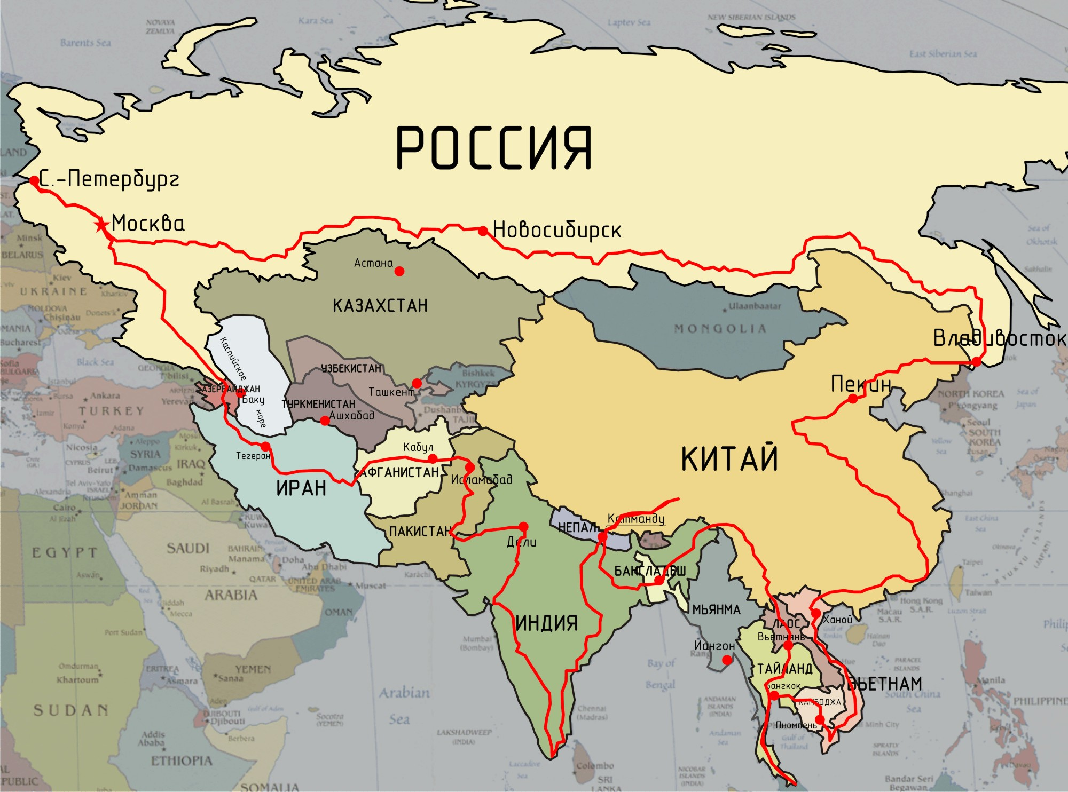


Значение слова «китай»
Местоположение
степи
«Срединное государство»
горы
море
море
Столица
Пекин – соединение восточных и западных традиций

Slide 4

Самое длинное сооружение в мире – Великая китайская стена.
Цель постройки – защита от кочевников.

Slide 5

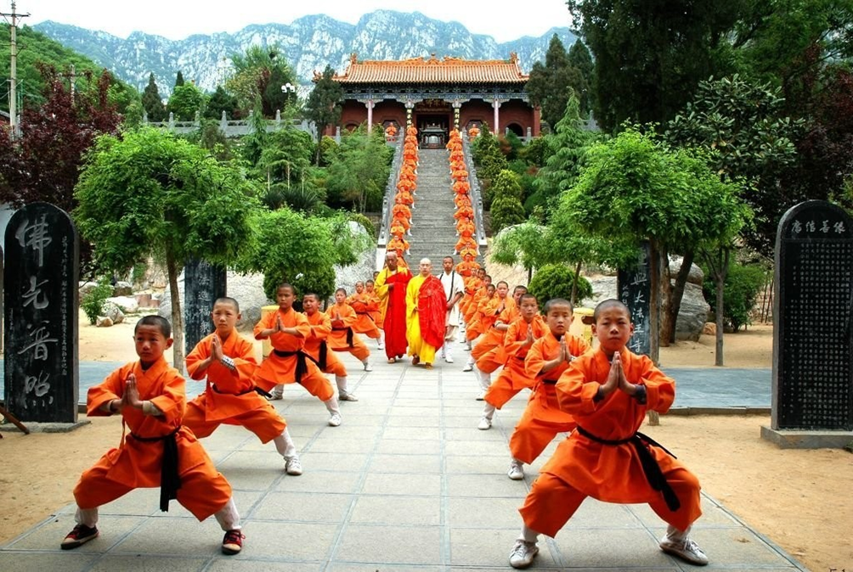
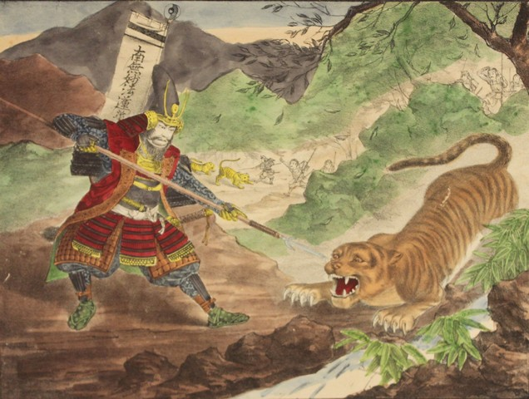
Кунг-Фу – спорт и философия
ЗАРОЖДЕНИЕ:
первобытные жители Китая стали использовать на охоте длинные палки. Постепенно стал появляться способ обороны, которому обучали.
самооборона
воспитание здорового тела и духа
самодисциплина

Slide 6

Кунг – Фу – влияние на здоровье, образ жизни и личные качества человека.
Повышение
устойчивости
организма
к простудным
заболеваниям
Воспитание
уверенности в себе
Развитие
координации движений
Повышение
концентрации
внимания
Приобретение
спокойствия

Slide 7
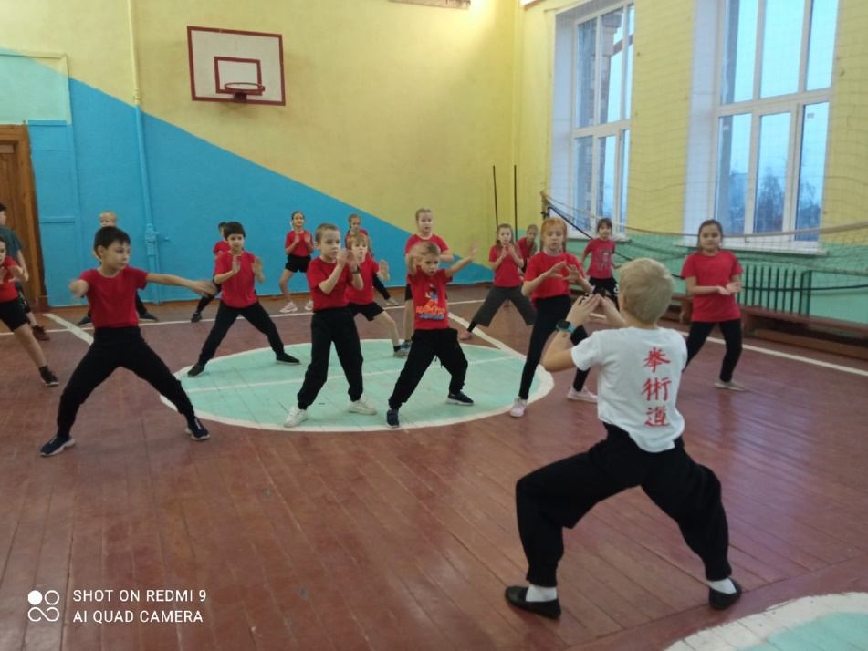
Кунг-Фу
в моей жизни
Критерии: | До начала тренировок | После регулярных тренировок
Мой характер: | Не уверен в себе, своих силах. Неусидчивость. Скованность. Неорганизованность. | Умение ставить личные конкретные цели и стремиться к ним в процессе тренировок. Внутренняя уравновешенность. Стремление к справедливости, храбрость, терпимость
Моя физическая выносливость: | Слабые мышцы. Быстрая утомляемость. Рассеянность. | Регулярные тренировки вырабатывают дисциплинированность. Умение распределять силы во время тренировок. Владение своим телом, легче переносятся длительные нагрузки.
Мой режим дня: | Режим дня школьника. | В дни тренировок режим дня согласован с расписанием занятий. Режим более четкий. Дни получаются более продуктивными и насыщенными.
Мое здоровье: | Плохой аппетит Вялость Сонливость | Правильное питание. Физическая подготовка. Хорошее настроение и самочувствие.
Боевой дух – это сердце кунг-фу,
без которого оно будет просто заурядной физкультурой!
Таблица 1. Влияние Кунг-Фу на мою личность

Slide 8
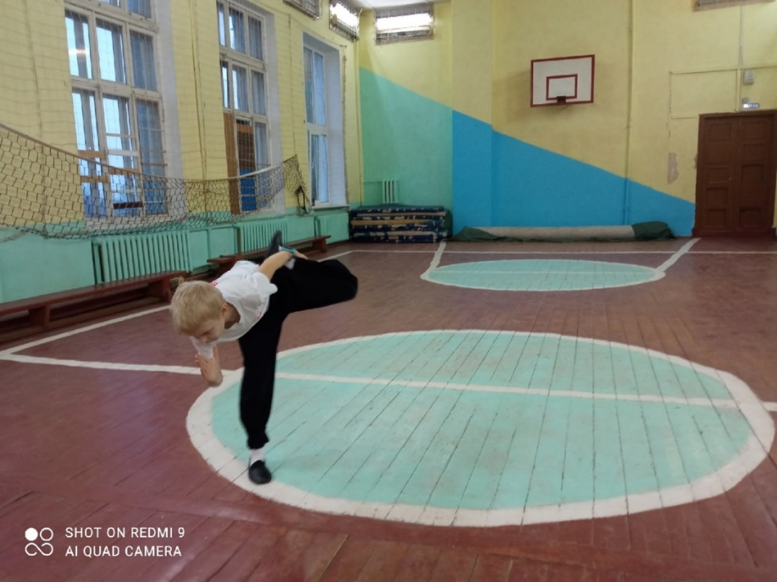
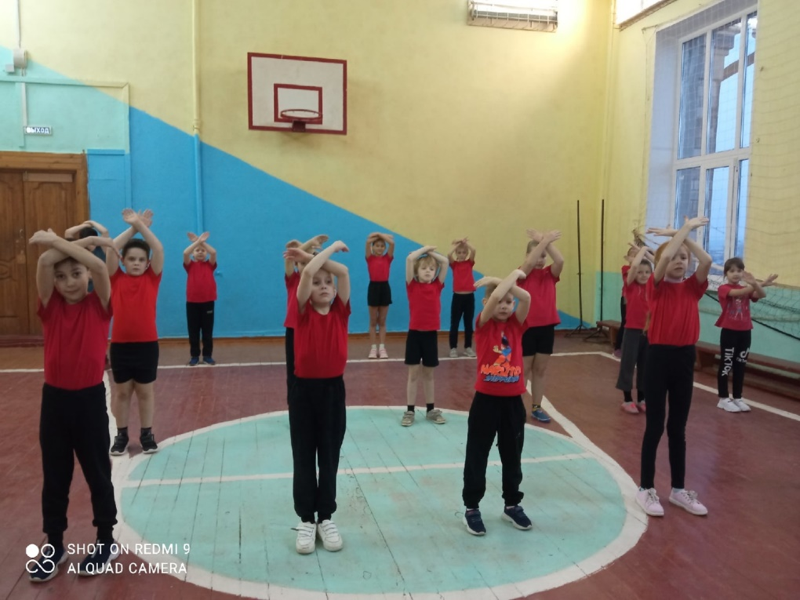
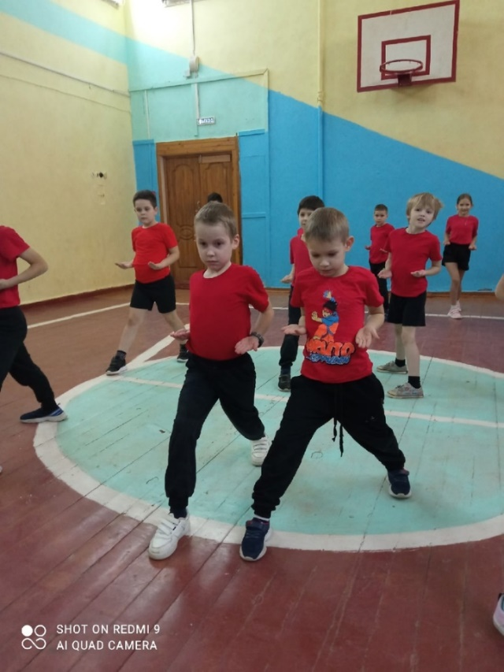
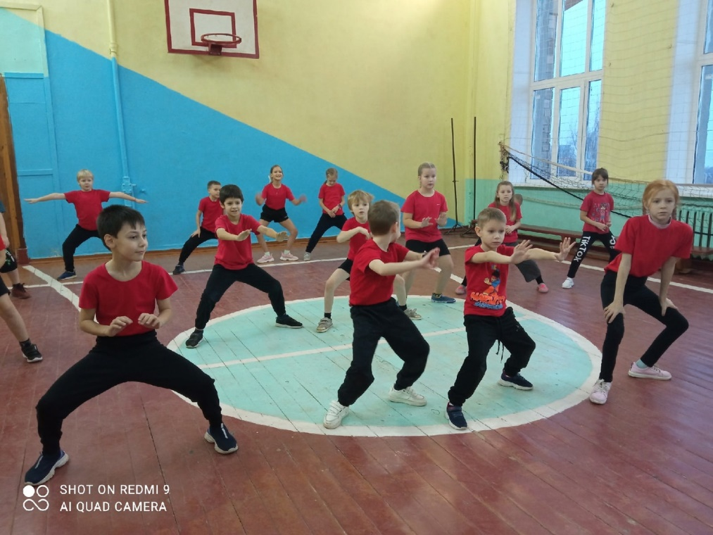
Мастер-класс по Кунг-Фу для учеников 2 Б класса МОУ СОШ № 6
Цель: привлечь одноклассников к занятиям Кунг-Фу.

Slide 9
Выводы по проектной деятельности
В ходе исследовательской работы мне удалось познакомиться с таким видом древнего искусства, как Кунг-фу.
Оно появилось в Китае – стране, очень интересной для изучения и посещения.
Я узнал, что Кунг-Фу это не вид спорта, а целая философия.
Если регулярно заниматься Кунг-Фу, можно укрепить свое здоровье, сформировать необходимые личные качества, закалить характер.
Мне удалось познакомить одноклассников с Кунг-Фу и его родиной – Китаем.
Цель работы достигнута.

Slide 10
Источники информации
1.Качур Е. Путешествия с Чевостиком. Путешествие в Китай. – М.: Манн. – 2019.
2.Кунг-фу. Формы Шоу-дао. Истоки искусства ниндзя.- М.: Амрита. – 2019.
3.Чертовских, Е.В. Шаолиньцюань для начинающих/Е.В. Чертовских, Е.И. Глебов. – М.: ФИС, 2004. – 93 с.
4.Искусство борьбы за себя (Электронный ресурс). – Режим доступа:
https://www.psychologies.ru/wellbeing/iskusstvo-borbyi-za-sebya/
5.Китай. Википедия (Электронный ресурс). – Режим доступа: https://wikiway.com/china/
6.Китайские боевые искусства (Электронный ресурс). – Режим доступа: https://translated.turbopages.org/proxy_u/en-ru.ru.a03591dc-63dace97-58a57cc9-74722d776562/https/en.wikipedia.org/wiki/Chinese_martial_arts.
7.Что дает Кунг-Фу? (Электронный ресурс). – Режим доступа: https://kung-fu.by/about/articles-chto_daet_kung_fu.html
Спасибо за внимание!

